Slide 1
第６章
後悔しない意思決定方法
行動する前に、「起こり得る結果とその確率」を、よく考えておく（想定内にしておく）。
「効用関数」でリスクを見きわめる

Slide 2
ランダム性を考慮に入れて決断を行う
結果の見えない問題に、簡単な解決案はない。
  墜落するかもしれないが、飛行機に乗るか？
  無駄になるかもしれないが、保険に入るか？
  外れるかもしれないが、宝くじを買うか？
  雨に降られるかもしれないが、サイクリングにゆくか？
確率の観点から考える（起こり得るすべての結果とその確率を考える）、あるいは、経験則を用いればよい場面もある。
判断の難しい問題には、さらに「効用関数」を用いる手がある。
Notes:
ランダム性を考慮に入れるということは、起こり得るすべての結果を想定するということだ。

Slide 3
極端に起こりにくいものは無視せよ
Ignore the extremely Improbable
著者は簡単に言うが、
  極端に起こりにくい不幸な事象が起こってしまったら、その家族を始めとする人々に深い悲しみを与える。
  かといって、極端に起こりにくい事象を異常に恐れて何もしないのでは、人生がつまらなくなる。
  これらの主張が矛盾しているように感じるかもしれないが、最終的な結論はあなた自身の価値観から導かれる。
  でも、「宝くじを買って当たること」なら、「極端に起こりにくいことは無視せよ」と言ってもよい。

Slide 4
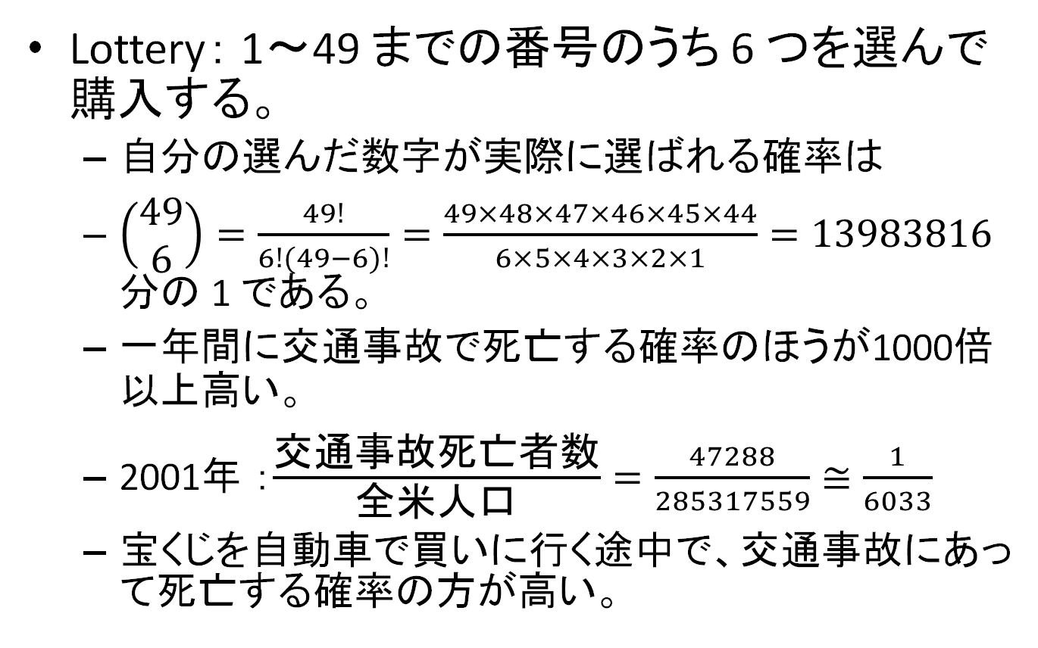
極端に起こりにくいものは無視せよ
ー宝くじで大金持ちになることー
Lottery： 1～49 までの番号のうち 6 つを選んで購入する。
  自分の選んだ数字が実際に選ばれる確率は
  $\left(\begin{aligned}49 \\ 6\end{aligned}\right)=\frac{49!}{6!(49−6)!}=\frac{49×48×47×46×45×44}{6×5×4×3×2×1}=13983816$ 分の 1 である。
  一年間に交通事故で死亡する確率のほうが1000倍以上高い。
  2001年 ：$\frac{交通事故死亡者数}{全米人口}=\frac{47288}{285317559}≅\frac{1}{6033}$
  宝くじを自動車で買いに行く途中で、交通事故にあって死亡する確率の方が高い。

Slide 5
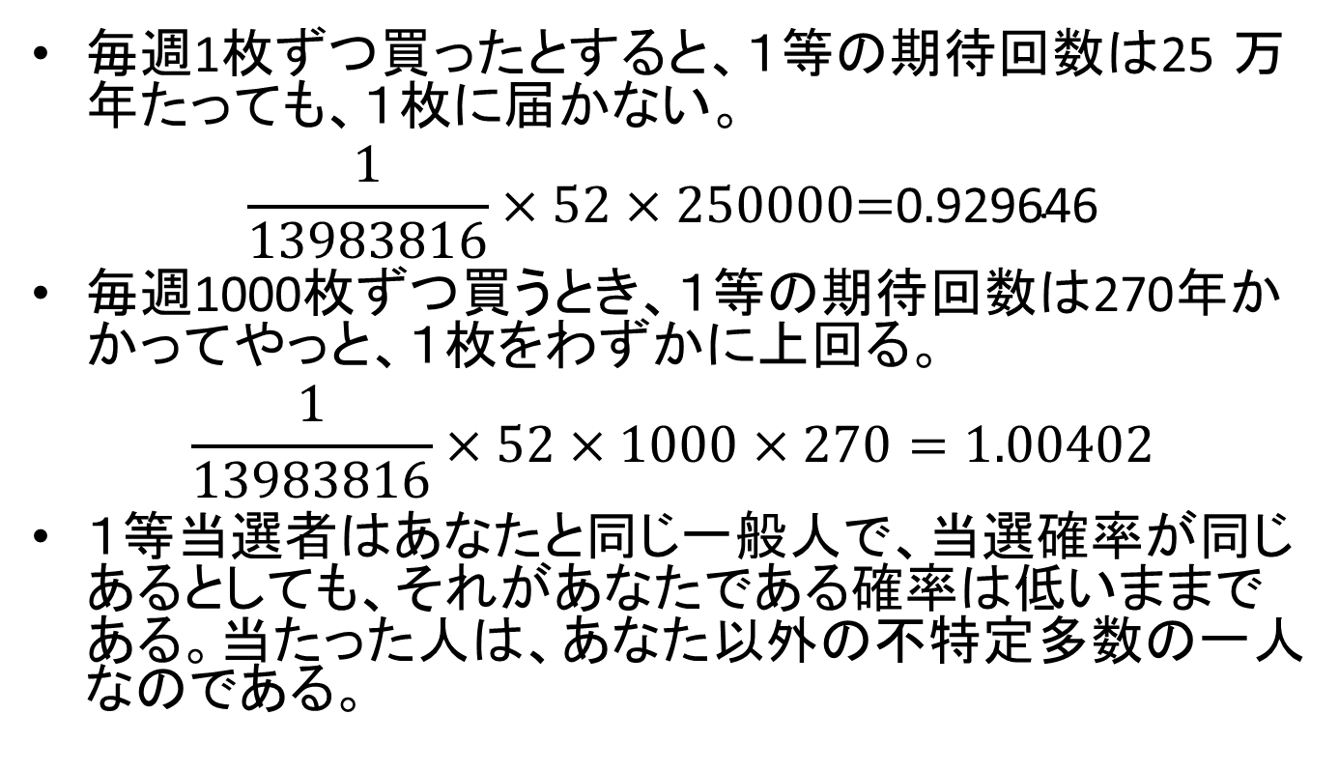
さらに、
毎週1枚ずつ買ったとすると、１等の期待回数は25 万年たっても、１枚に届かない。
$$\frac{1}{13983816}×52×250000\text{=}\text{0}.\text{929646}$$
毎週1000枚ずつ買うとき、１等の期待回数は270年かかってやっと、１枚をわずかに上回る。
$$\frac{1}{13983816}×52×1000×270=1.00402$$
１等当選者はあなたと同じ一般人で、当選確率が同じあるとしても、それがあなたである確率は低いままである。当たった人は、あなた以外の不特定多数の一人なのである。

Slide 6
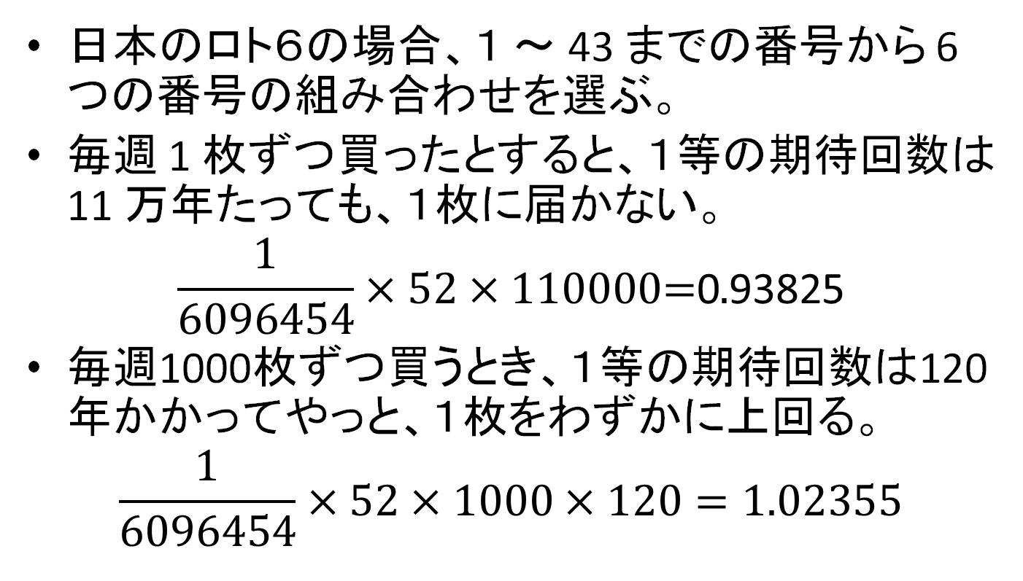
さらに、日本のロト６の場合
日本のロト６の場合、１ ～ 43 までの番号から 6 つの番号の組み合わせを選ぶ。
毎週 1 枚ずつ買ったとすると、１等の期待回数は11 万年たっても、１枚に届かない。
$$\frac{1}{6096454}×52×110000\text{=}\text{0}.\text{9}\text{3825}$$
毎週1000枚ずつ買うとき、１等の期待回数は120年かかってやっと、１枚をわずかに上回る。
$$\frac{1}{6096454}×52×1000×120=1.02355$$

Slide 7
期待値を上げる方法
(それでも買うならば)
1 等当選者が現れない確率はどれくらいだろうか？
  ポアソン分布に従うと言いたいところだが、くじの購入者の番号の選び方に偏りがあるため、そうは言えない。
  {1, 2, 3, 4, 5, 6}, {8, 16, 24, 32, 40, 48} が当選番号ならば、一等当選者は、1000人を超すだろうと言われている。
  ミニロトでは{6,12,18,24,30}の当選者は3,325,259人中
  1,129人であった。期待当選者数の方は、19.57人。
1 等当選者が出なければ、1等賞金は次の回に持ち越され一等賞金額は膨れ上がる。このときだけ購入するという戦略は評価できるのか？

Slide 8
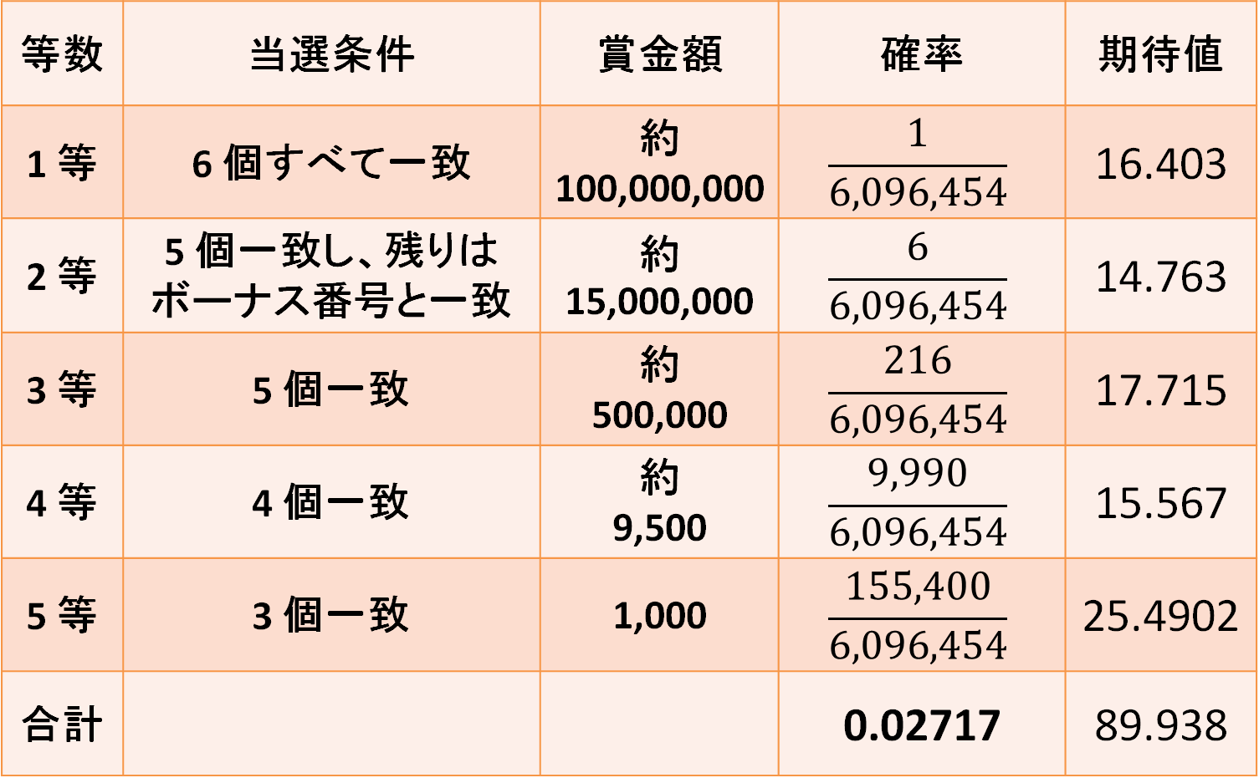
旧）ロト６の賞金（ 200円 支払って）
等数 | 当選条件 | 賞金額 | 確率 | 期待値
1 等 | 6 個すべて一致 | 約 100,000,000 | $$\frac{1}{6,096,454}$$ | 16.403
2 等 | 5 個一致し、残りはボーナス番号と一致 | 約15,000,000 | $$\frac{6}{6,096,454}$$ | 14.763
3 等 | 5 個一致 | 約 500,000 | $$\frac{216}{6,096,454}$$ | 17.715
4 等 | 4 個一致 | 約 9,500 | $$\frac{9,990}{6,096,454}$$ | 15.567
5 等 | 3 個一致 | 1,000 | $$\frac{155,400}{6,096,454}$$ | 25.4902
合計 |  |  | 0.02717 | 89.938

Slide 9
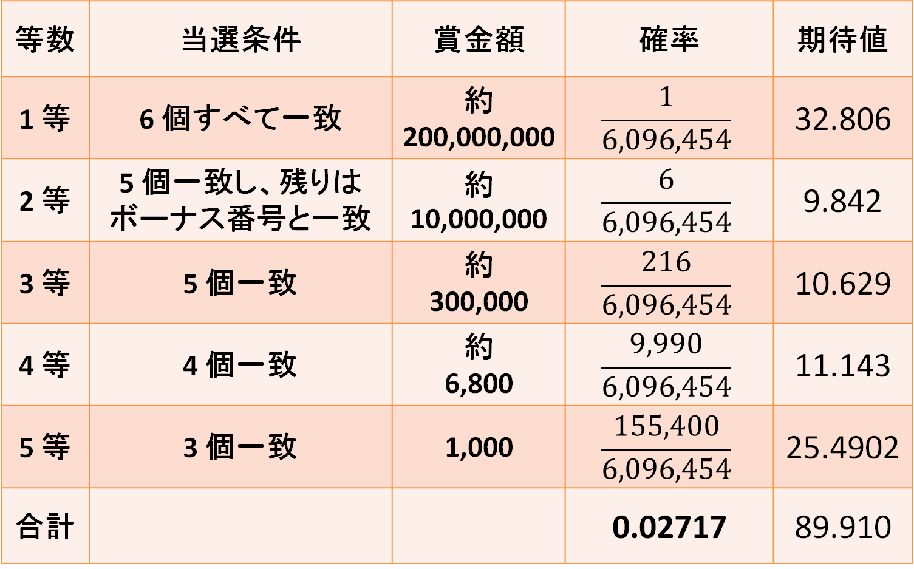
新)ロト６の賞金（ 200円 支払って）
等数 | 当選条件 | 賞金額 | 確率 | 期待値
1 等 | 6 個すべて一致 | 約 200,000,000 | $$\frac{1}{6,096,454}$$ | 32.806
2 等 | 5 個一致し、残りはボーナス番号と一致 | 約10,000,000 | $$\frac{6}{6,096,454}$$ | 9.842
3 等 | 5 個一致 | 約 300,000 | $$\frac{216}{6,096,454}$$ | 10.629
4 等 | 4 個一致 | 約 6,800 | $$\frac{9,990}{6,096,454}$$ | 11.143
5 等 | 3 個一致 | 1,000 | $$\frac{155,400}{6,096,454}$$ | 25.4902
合計 |  |  | 0.02717 | 89.910

Slide 10
キャリーオーバーを狙う
ーロト６で考えてみようー
１等当選者が居ない可能性はあっても、２等以下が居ない確率はかなり低い。
１等当選者が居なくてキャリーオーバーになっても、それは１等賞金だけである。
よって期待金額は、せいぜい100円を少し超えるくらいであって、200円を出して買うには低すぎる。
もしも、とても低い確率で当たったら、大金が手に入る。

Slide 11
6 つの数字の選び方
極端に悪い例（数多くの人と賞金を分け合う可能性が高くなる）
  ( 1, 2, 3, 4, 5, 6)
  家族の誕生日などを選ぶ
良い例
  人々が選びにくい、地味な組合せを選ぶ。
当選番号はランダムなので、どの組合せも等しく起こりやすい。しかし、人々の数字の選び方はランダムではない。
どのように数字を選んでも1等当選確率は変わらないが、当選者の数は変わる。独り占めするには他人が選ばない組合せを選ぶべきである。

Slide 12
「われわれが恐るべきはただ一つ、恐れそのものである。」
テロの場合
  イスラエルで、2000年10月から2002年4月までの間の犠牲者は 319 名
  同じ時期イスラエルの交通事故死亡者は 750名。
SARS( Severe Acute Respiratory Syndrome )2003年
  トロントのSARS死者の総数は 50 名に満たなかった（結果論？）。
  トロントにおける、通常のインフルエンザの死亡者数は年間1000人にのぼる。
Notes:
結果論に過ぎない。日本の台風で降水量が予測が激しいところでは、早めの避難が呼びかけられる。

Slide 13
内因性死亡率＞外因性死亡率
心臓血管疾患、癌、呼吸器系疾患が最も多い。
  健康的な生活を心がける。
交通事故
  外因的な原因のトップ
殺人
  他人よりも身内を疑え
メディアが取り上げるのは極めて稀な事件なのであり、ありふれた事件は読者が興味を示さないので取り上げない。

Slide 14
リスクがさらに加わることへの恐れを考慮しなければならない（著者への反論）。
家族の誰かに殺される、あるいは、生活習慣病により死亡することは、自分の蒔いた種とも言え、あきらめがつく。
あきらめられないのは、理不尽な理由による拉致や殺人なのである。
通常以上のリスクを冒してまで、わざわざ旅行する理由があるのか？
観光客としては、別にトロントでなくても、同等の観光地があるだろう。

Slide 15
CNタワーのガラスの床の砕け落ちる確率
高さ553メートル
これまで、10年以上、500万分以上もずっとそのままである。
電球の場合、寿命の分布は指数分布に従うと考える。電球を一本だけ検査するとすれば、その寿命が、分布の平均の推定値となる。
CNタワーはまだ崩壊していないので、平均は 500 万分以上だろう。
よって、次の1分で崩れる確率は、500万分の1以下である。

Slide 16
指数分布に従う例
Haigh, Probability Models, p. 57
サッカーの試合で得点する時間間隔
列に新たな客が加わるまでの時間間隔
ある国での、赤ちゃんの生まれる時間間隔
細胞分裂の起こる時間間隔
ガラス製の花瓶を使用し始めて割れるまでの時間
三峡ダムが決壊するまでの時間
電球を使い初めて切れるまでの時間
南海トラフ地震が起こるまでの時間

Slide 17
ランダム性と無関心
10分間の運転でもシートベルトを締める。
自転車に乗るときにはヘルメットをかぶる。
自分の１票が選挙結果を左右する確率は低いが投票を行う。
あと一つゴミを捨てたからといってほとんど変わりないというのに、ポイ捨ては行わない。
あなたがエネルギーを使ったから地球のエネルギーが底をつくわけでもないけれど、省エネはすべきである。

Slide 18
「個人の合理性 vs 集団の合理性」
ある行動をとる人が多ければ、それが全員の利益となる（集団の合理性）。
しかし、その行動をとる人がたった一人しかいなかったら、それは本人にとっては煩わしく、誰かの利益となる可能性もほとんどない（その行動を取らないことが個人の合理性となる）。
良い行動は、それを誰か他の人が見習うことを祈って行う。そしてそれが、全体の利益になるまでの拡がりを持つことをさらに祈る。このような行為は、可能性が低くても行うべきである。
Notes:
自転車のヘルメット着用、

Slide 19
幸せの平均値を最大化する
日常起こり得るランダムな要素を孕む状況で、どのような選択を行えばよいのか？
歩きでゆくと確実だが15分かかる。
バスで行くとバラつきがあり、バスを利用すると 5 分で着くことも、20分かかることもある。
  あと10分以内に到着しなければクビになるなら、バスに賭けるしかない。
  あまり遅れると、友人に心配をかけるかもしれないので、歩いてゆくとよい。

Slide 20
決断するために「効用関数」を定める。
これはあなたの価値観で決まる。
かなり良い映画を見る効用はプラス１０。
ほんとうに良い映画を見る効用はプラス２０。
くじで大当たりする効用がプラス１００万。
爪先をぶつける効用はマイナス１０。
頭痛がする効用はマイナス２０。
仕事をクビになる効用はマイナス１０００、かもしれない。
（効用を定める作業は自分自身で、勝手に決めればよい。）

Slide 21
効用関数とは
意思決定の科学である「ゲーム理論」を構成する要素で、経済学や政治学、社会学に応用されることが多い。
効用関数を使えば、様々な戦略の結果を数値化でき、単純明快なルールに基づいて厄介な決断ができる。
要するに、幸福の期待値を高める行動を行うことである。

Slide 22
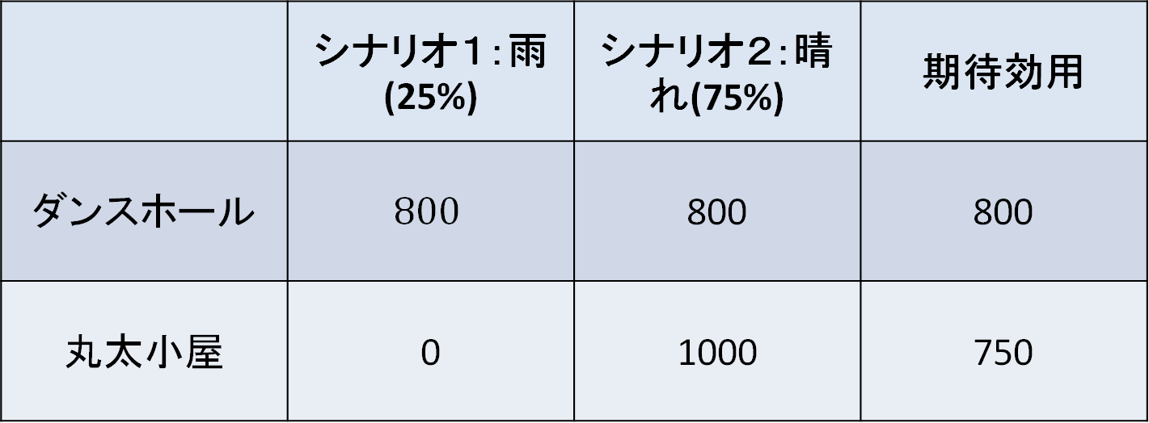
結婚式場の選択
候補は２つに絞られた：一つは都会のエレガントなダンスホール、もう一つは森の中の素朴な丸太小屋。
 | シナリオ１：雨(25%) | シナリオ２：晴れ(75%) | 期待効用
ダンスホール | $$800$$ | 800 | 800
丸太小屋 | 0 | 1000 | 750

Slide 23
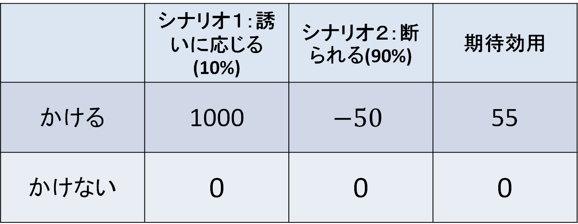
電話をかけるかかけないか
財務部のジョンを、友達のロックバンドのイベントに誘う電話をかけるか、かけないか。
 | シナリオ１：誘いに応じる(10%) | シナリオ２：断られる(90%) | 期待効用
かける | 1000 | $$−50$$ | 55
かけない | 0 | 0 | 0

Slide 24
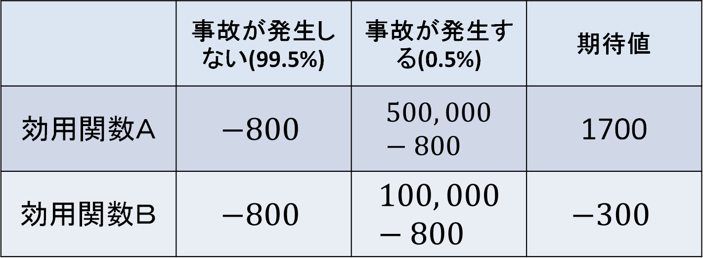
住宅保険に加入すべきか？
掛金800ドルで事故が発生すれば、100,000ドル支払われる（効用関数Ｂ）
効用を考える。人生の破綻を回避できる効用を 500,000 と考えれば（効用関数Ａ）、
 | 事故が発生しない(99.5%) | 事故が発生する(0.5%) | 期待値
効用関数Ａ | $$−800$$ | $$500, 000−800$$ | 1700
効用関数Ｂ | $$−800$$ | $$100, 000−800$$ | $$−300$$

Slide 25
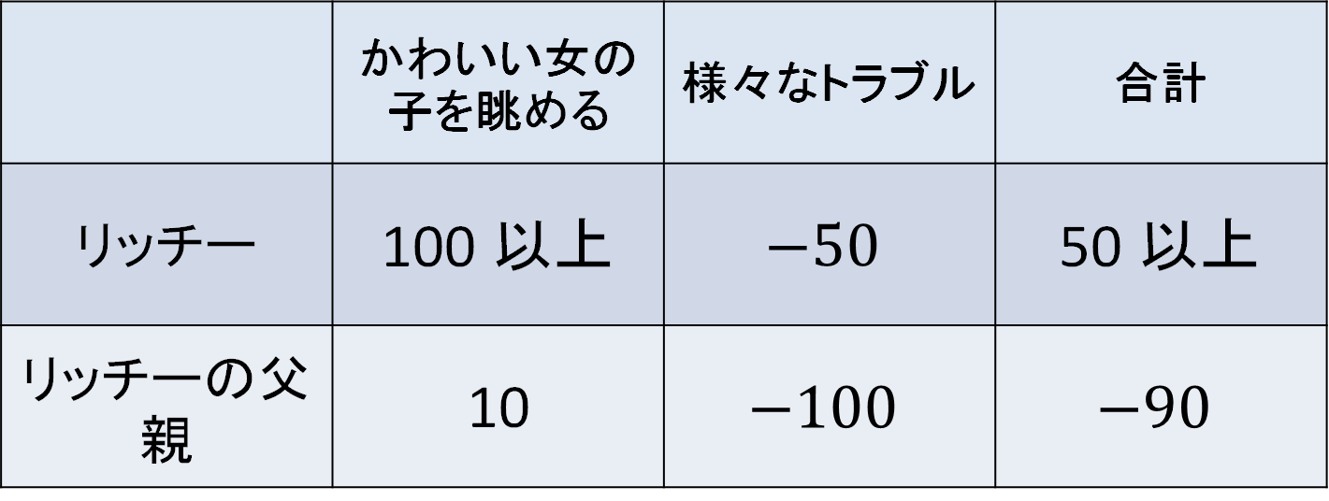
効用の大小は人それぞれ
でっち上げの美人コンテストの効用
 | かわいい女の子を眺める | 様々なトラブル | 合計
リッチー | 100 以上 | $$−50$$ | 50 以上
リッチーの父親 | 10 | $$−100$$ | $$−90$$

Slide 26
やんちゃな甥っ子の効用関数
やんちゃな甥っ子が部屋のなかでボール遊びを始めた。
甥っ子にとっては、ボール遊びの効用はプラス２０くらいだろう。物を壊して怒鳴られる効用はマイナス１０くらいか。差し引きプラス１０の効用がある。
そこで、室内の壊れやすいものをそっと運びだしてそのまま遊ばせる。
すると甥っ子の効用はプラス２０になり、自分の効用もプラスマイナス０になる。
Notes:
日本人の多くがこのような知恵を持っている。
電車の乗り降りでは、降りる客を先に通し、降車を見ど届けてから乗車する。
日本人なら新幹線に乗り降りするとき、自分がドアに近い席なら、後の乗客が通過できるようにする。

Slide 27
医師の効用関数と患者の効用関数
治療法Aと治療法Bの違いは、
  治療法Aの致死率は治療法Bよりも１％低い。
  その代わり治療法Ａは頭痛と消化障害を引き起こす。
医師は、治療法Ａを選ぶ。
  致死率が下がる効用の変化がプラス１００で、
  副作用が加わることによる効用の変化がマイナス２０程度、
患者は、治療法Ｂを選ぶ。
  致死率が下がる効用の増分は医師と同じ１００である。
  副作用の加わることによる効用の変化がマイナス２００であるので、治療法Bを選ぶ。

Slide 28
結局は個人の効用関数により決断が行われる。
冒険には危険がつきものであるが、それを考慮にいれても、駆り立てる何かがあれば、人はリスクを負う。
エベレスト等の高峰に登る。
テロの多発する地域へ赴き、取材活動をおこなう。
プロの将棋師になる。
ＷＲＣのレーサーになる。
ヨットに乗って、世界一周する。
自分が何かしたいことを実行することは、その人にとっては冒険なのだろう。

